Slide 1
课程考核 《智能优化技术》
龚文引

Slide 2
报告内容
与上课讲授的《智能优化技术》的任一专题的算法为例进行实验探讨
要求：
不可以写综述报告
不可以直接抄袭网上报告，若发现直接判为0分
测试问题实例不少于5个（如5个以上函数优化问题、5个以上0-1背包问题实例、5个以上TSP问题测试实例等）
每个算法对于同一设置独立运行10次，统计均值、方差，并要求有一些实验图形（如算法收敛图、TSP最后路径图等）
要重点突出对实验结论的分析

Slide 3
报告提交
时间
课程结束后两周之内
报告命名
班级序号+姓名（如：19110101-张三）
只需要提交word或PDF的报告，不需要源代码
报告提交邮箱
cug11100304@163.com

Slide 4
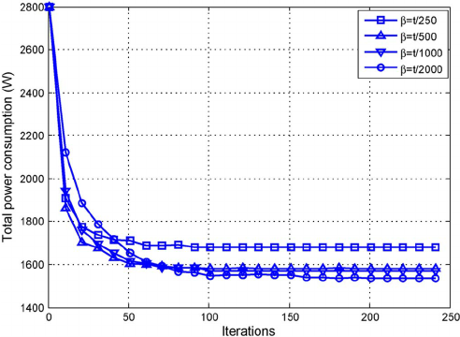
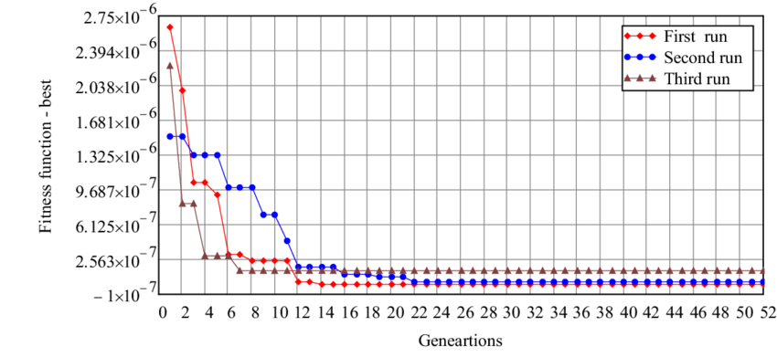
函数图形
不同参数设置收敛图
X轴：适应值
Y轴：演化代数
不同运行次数收敛图
X轴：适应值
Y轴：演化代数

Slide 5
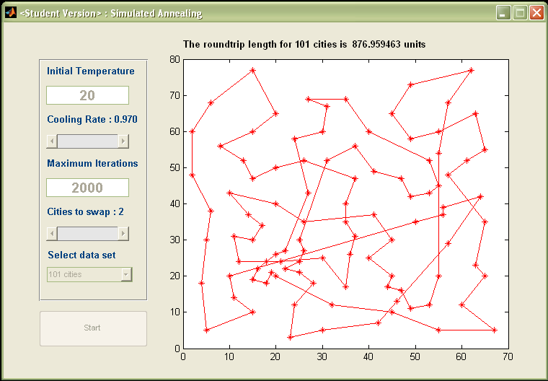
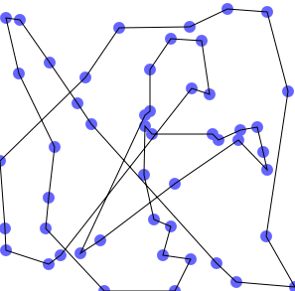
函数图形

Slide 6
表格统计
函数 | 参数设置1 |  | 参数设置2 |  | …… |  | 参数设置n
 | 均值 | 方差 | 均值 | 方差 | 均值 | 方差 | 均值 | 方差
f01
f02
f03
f04
f05
…

